Slide 1
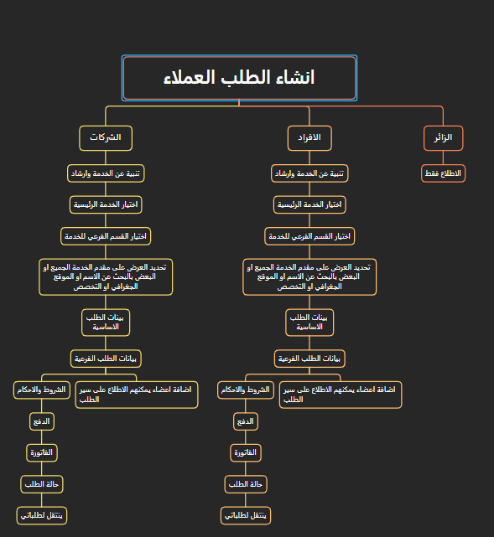
سير الطلب
يحق للجميع انشاء الطلب

Slide 2
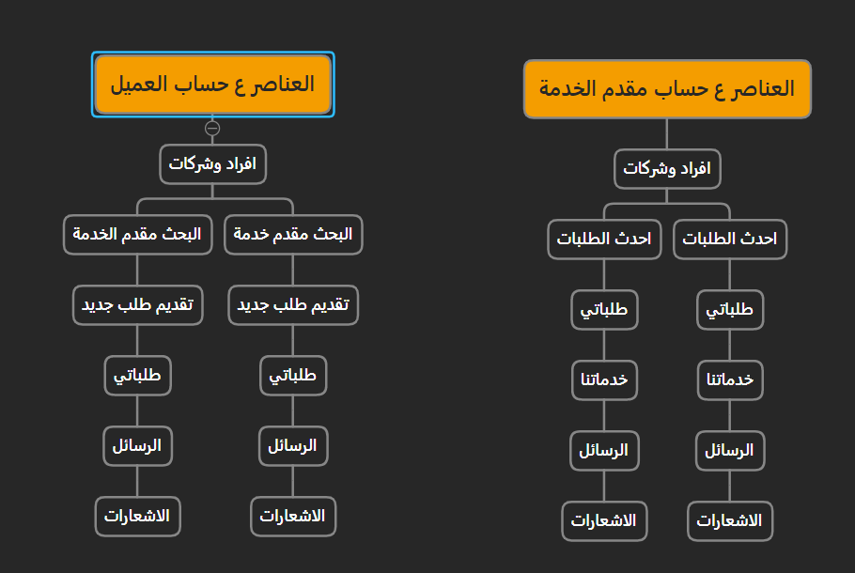
عناصر الطلبات لعضويات

Slide 3
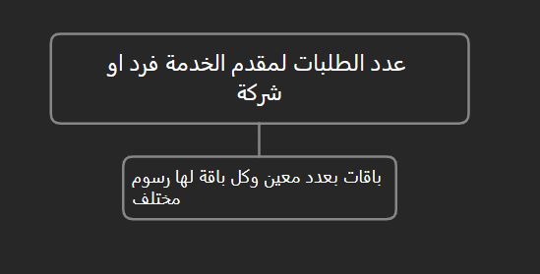
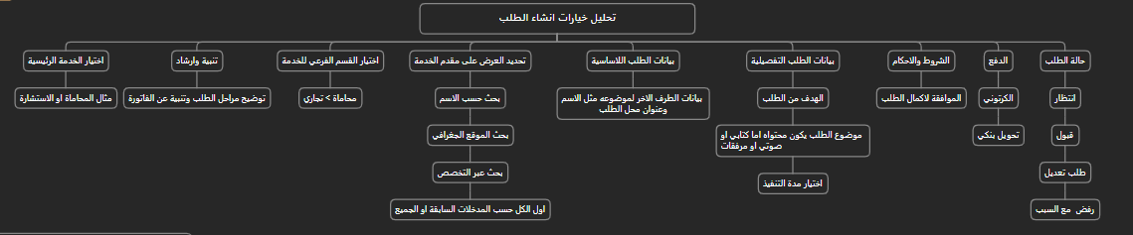
خيارات انشاء الطلب

Slide 4
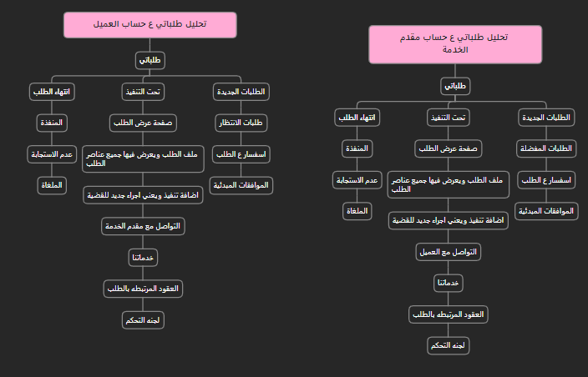
تحليل الطلب للمستخدم

Slide 5
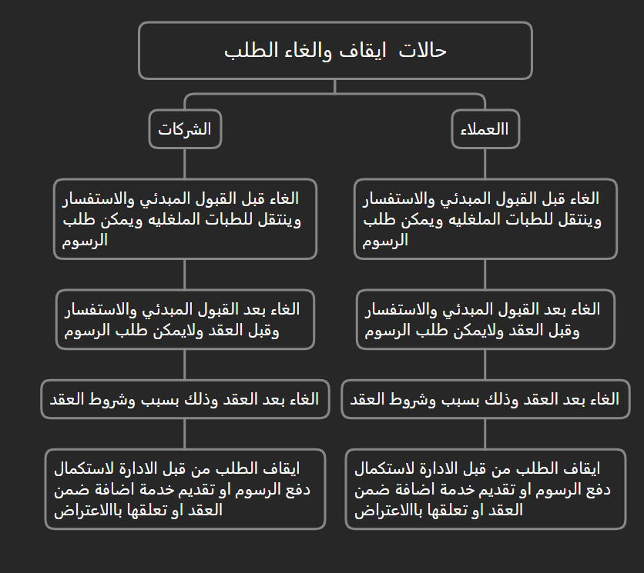
حالات إيقاف الطلب

